Slide 1

航天电子系统设计 ----系统可靠性设计
空间科学与技术学院

Slide 2
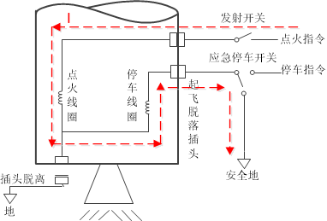
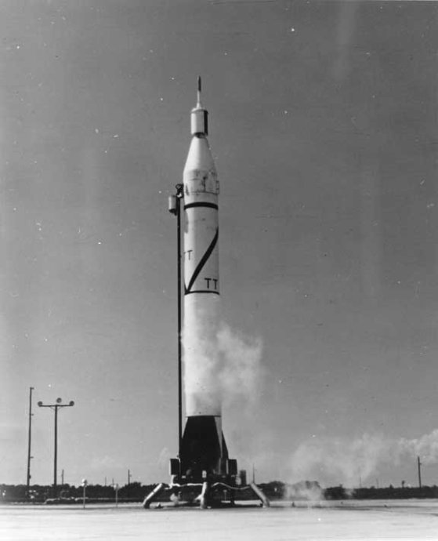
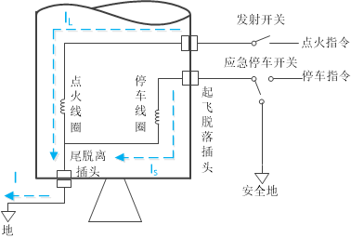
航天电子系统设计
案例：美国红石火箭发射事故
在火箭脱离发射架时，当“尾脱落插头”先于两个“起飞脱落插头” 脱离，则系统点火指令电压与安全地构成回路，导致该电压驱动发动机的停车线圈
Notes:
工程方法论和系统分析是采用一个倒叙的方式，

Slide 3
航天电子系统设计
第7章 系统可靠性设计
§7.1 可靠性预计与分配
§7.2 冗余设计
§7.3 潜在通路分析
§7.4 容差设计
§7.5 容错设计
§7.6 其他可靠性设计方法

Slide 4
系统可靠性设计
§7.3.1 潜在通路来源及类型
§7.3.2 潜在通路分析方法
§7.3.3 工程设计实例
Notes:
工程方法论和系统分析是采用一个倒叙的方式，

Slide 5
系统可靠性设计
定义
潜在通路：在某种条件下，系统或电路出现的未预期（不希望出现的）的通路。它的存在会使系统期望功能异常，或者产生非期望功能
潜在通路可以出现在控制电路、数字逻辑系统和软件系统中
在电子系统表现形式
潜在电路：潜在的电流通路，它的存在会引起不希望的功能发生或者抑制一个规定功能的发生
潜在时间：某功能在不希望的时间内存在或发生
潜在指示：引起混淆或不正确的状态指示，导致错误的操作
形成原因
分系统设计人员对系统整体缺乏全面、深入的认识
对设计评审后所做的更改将对各系统带来的影响未进行充分的审查
其它设计失误（设计缺陷、设计图错误等）
Notes:
工程方法论和系统分析是采用一个倒叙的方式，

Slide 6
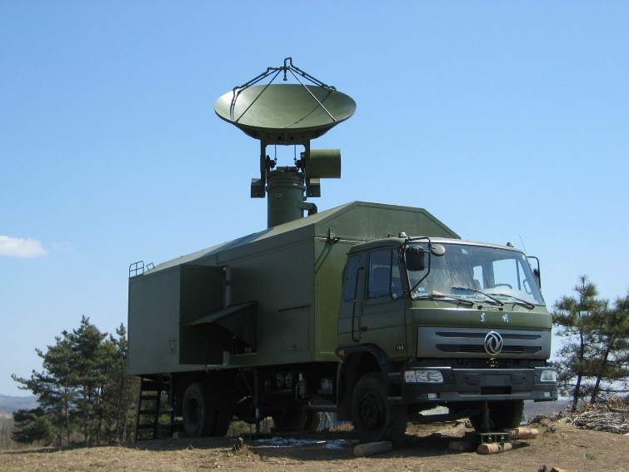
系统可靠性设计
故障现象：某观测雷达系统的保护控制电路因超俯仰过角度界限而损坏
正常功能：控制天线在-3°~+ 183 °间俯仰
天线转到-3°时，微动开关S1接通，使天线顺时针旋转；一旦离开-3°时，S1断开，使天线俯仰方向不受控制电路的影响
天线转到183 °时，微动开关S2接通，使天线逆时针旋转；一旦离开183 °时，S2断开，使天线俯仰方向不受控制电路的影响
潜在时间危害：天线俯仰齿轮箱的速比设计发生延时，S1和S2有可能在某一特定时间和特定位置上同时接通，使电源负载短路，从而烧毁整个控制系统的电源
Notes:
工程方法论和系统分析是采用一个倒叙的方式，

Slide 7
系统可靠性设计
§7.3.1 潜在通路来源及类型
§7.3.2 潜在通路分析方法
§7.3.3 工程设计实例
Notes:
工程方法论和系统分析是采用一个倒叙的方式，

Slide 8
系统可靠性设计
目的
在假定所有部件都正常的条件下，找出哪些南引起功能异常或者抑制正常功能的潜在通路（Sneak Circuit Analysis，SCA）
潜在通路分析的步骤
获取电路所存在的一切通路的信息。保留接通电源和接地线的通路，略去其它无关的路径（如保留开关、阻容元件、有源器件、继电器等，略去只起电路连接作用终端板和接插件等）
网络树的绘制。将所有电源置于顶端，把接地置于底部，并使电路按电流自上而下的规律排列，形成网络树。网络树实际上代表着简化后的电路拓扑结构。任何电路的网络树均可用下图所示的五种基本拓扑图形的组合表示
功能仿真与分析。通过静态与动态仿真，确定网络树上各元件的工作状态，找到可能的潜在路径以及由此路径导致的电路功能缺陷
设计的改进与优化。修改与优化设计，切断潜在通路
Notes:
工程方法论和系统分析是采用一个倒叙的方式，

Slide 9
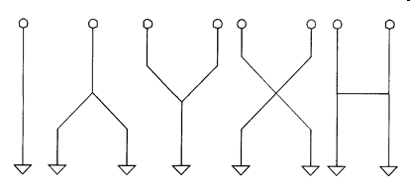
系统可靠性设计
网络树基本形状
上一级
下一级
单线
接地圆弧
电源圆弧
组合圆弧
H形
多个基本模型经过组合构成实际系统的网络树
剧透：后面所学的故障树分析则是从下往上绘制
Notes:
工程方法论和系统分析是采用一个倒叙的方式，

Slide 10
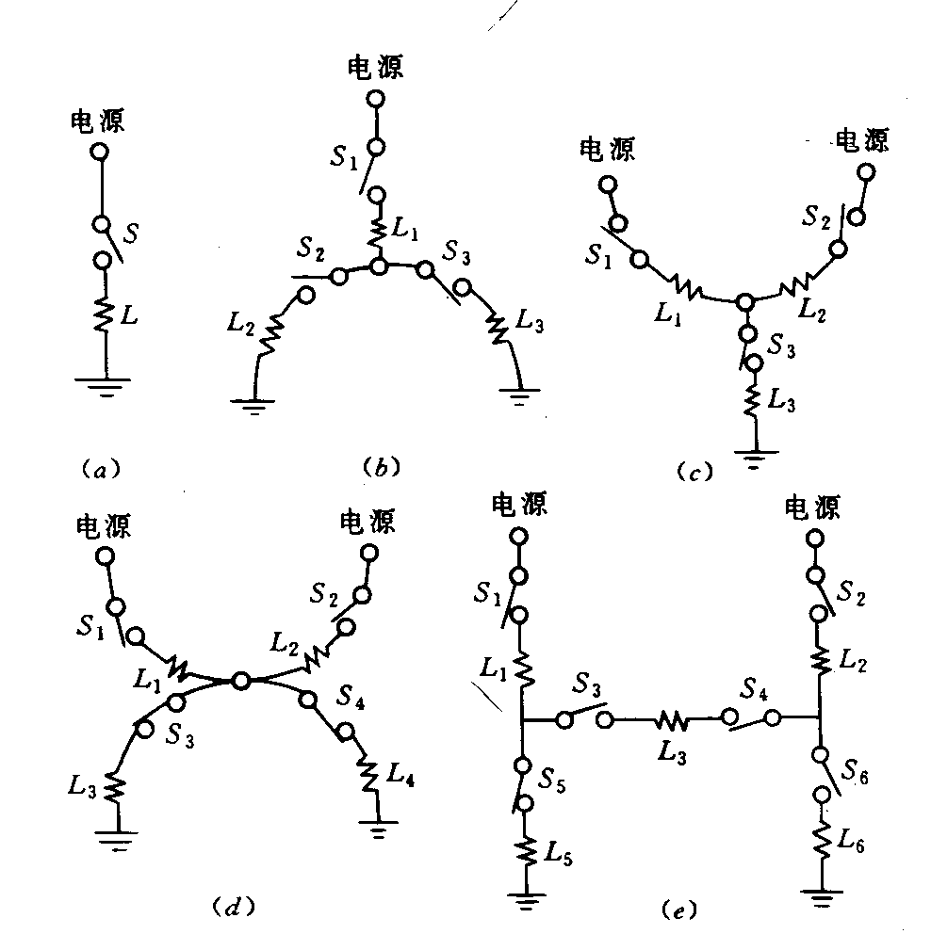
系统可靠性设计
单线结构可能出现的潜在通路
当需要负载L时，开关S处于断开状态
当不需要L时，S处于闭合状态
L接入电路时，S显示断开
L脱离电路时，S显示闭合
H形结构可能出现的潜在通路>100条，其中6个开关的组合状态可能出现的潜在通路就有64种之多
工程经验：目前所识别出来的潜在通路，将近50%是来自H形网络，因此设计时应尽量避免这种结构
Notes:
工程方法论和系统分析是采用一个倒叙的方式，

Slide 11
系统可靠性设计
§7.3.1 潜在通路来源及类型
§7.3.2 潜在通路分析方法
§7.3.3 工程设计实例
Notes:
工程方法论和系统分析是采用一个倒叙的方式，

Slide 12
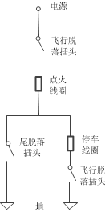
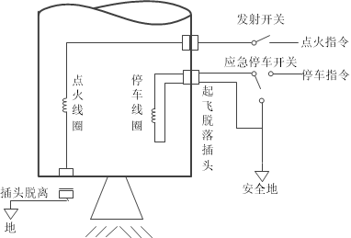
系统可靠性设计
接地圆弧
其他例程可在课本中自学，熟悉和掌握系统问题分析方法

